Slide 1
Välkomna till föräldramöte
HOVSLÄTTS IK F08-09 Innebandy

Slide 2
Agenda
Presentation
Sammanfattning av förra säsongen
Ledarfilosofi
Förväntningar och mål
9-12 år – Lära sig träna
Mobbning och kränkningar
Seriespel
Cuper / Träningsmatcher
Föräldraengagemang
Praktisk info
Övriga frågor
Notes:
Viktor

Slide 3
Presentation
Tina Lindberg
Louise Hoff
Peter Kindbom
Andreas Karlsson
Emma Berner
Notes:
Alla

Slide 4
Sammanfattning av förra säsongen
Abrupt slut. Inget bra avslut på säsongen.
Högt fokus på träningar och matcher. Få träningar som pratats bort.
Fin lagsammanhållning. Flera tjejer tar upp detta.
Strålande matchresultat

Slide 5
Ledarfilosofi
Skapa en så trygg lärande- och utvecklingsmiljö som det bara går.
Skapa en grupp där glädje och uppmuntran sätts i första rummet
Skapa nyfikenhet kring att vilja lära sig
Respekt för sig själv och varandra
Större krav på fokus under träning och match
Tydlighet - gränser och konsekvenser av sitt agerande.
Nolltolerans mot mobbing, negativt och ovårdat språk (ex svordomar).

Slide 6
Målsättningar
Vi vill att säsongen ska vara utvecklande på alla plan
1. Sociala samspelet
Respekt och uppmuntran
Alla är lika mycket värda
2. Innebandy
Utvecklingsålder Blå (9-12år) - Lära sig träna. Vi närmar oss röd nivå där träningen tar ett nytt steg. Träna för att träna.
Individuell bollbehandling och nästa steg i att använda varandra med ett utvecklat och snabbt passningsspel
3. Fysisk aktivitet
Göra sitt bästa – anstränga sig och svettas ihop
Styrka, snabbhet och koordination
Notes:
Viktor F

Slide 7
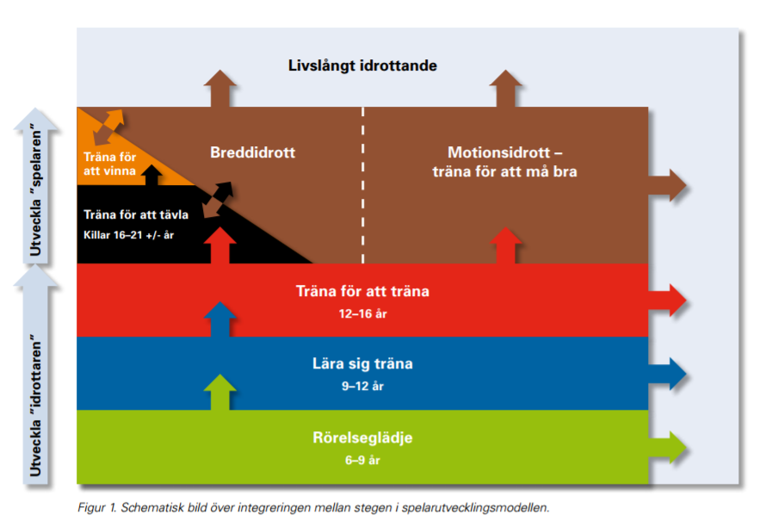
Notes:
Viktor F

Slide 8
Ledord
Respekt
Vilja
Glädje
Uppmuntran

Slide 9
Hur lyckas vi som lag?
Dialog med er föräldrar? Hur ska vi lyckas?
Lagsammanhållning
Få ihop laget och få en bra känsla i gruppen
Känsla av samhörighet och att alla är viktiga
Nolltolerans mot kränkningar
Alla ska känna sig välkomna
Uppmuntran

Slide 10
Covid-19 anpassningar
Alla med förkylningssymptom stannar hemma från träning och match. Gäller både föräldrar och barn.
Håll avstånd till varandra i lokalen. Gäller hämtande föräldrar
Egen namnmärkt vattenflaska
Vi lånar inte varandras klubba
Noggrann handhygien
I dagsläget ingen publik. Endast de som skjutsar vid bortamatcher. Typ till Tranås / Västervik

Slide 11
Status spelare
I dagsläget 18 spelare inskrivna
Några avhopp inför denna säsong.
Merparten födda -08. Ett par -09or.
Puberteten- kommer prata om detta på träningar med tjejerna. Målet är att de ska känna sig bekväma i gruppen i dessa frågor.
Notes:
Emma B

Slide 12
Träningar
Träningstider i kalendern, prenumerera gärna på den via laget.se
Tre träningar i veckan.
Målet är att så många som möjligt tränar tre dagar/vecka. De som inte utövar annan idrott på vintern bör göra det så ofta det är möjligt
50% träningsnärvaro över tid för att få spela match
Individuella lösningar kan göras efter kontakt med Andreas och Emma

Slide 13
- Från v 40 Måndagar 16.45-18.00 Stadsgården, från v 36 tisdag 19.00-20.30 Kålgården, fredagar 17.45-19.00 Barnarpsskolan.
- På plats 10 minuter innan träningsstart
Skriv i gästboken/telegram om er flicka inte kommer på träningen, ingen kallelse till träning
Föräldrar hjälper till att sätta upp/plocka ner sarg före och efter träningen. Det innebär mer träning och match för tjejerna.
Tänk på bra skor

Slide 14
Telegram och instagram?
Snabb kommunikation mellan oss ledare och föräldrarna/tjejerna
Ersätter inte laget.se utan ett komplement
En grupp för ledare/föräldrar och en för ledare/tjejer. Viktig info delas i båda grupperna.
Återbud inför träning/match lämnas där.
Instagram – lägga upp bilder från matcher och träningar. Låst konto som ledare är ansvarig för. Endast föräldrar och spelare får vara med och ansvarig ledare godkänner följare.

Slide 15
Målvakter
I dagsläget 1 målvakt. Ev stöd av 07 målvakt.
Vi vill ha 2 målvakter som rullar runt på matcherna. Dessa kommer också få träna målvakt på träningar.
Mer anpassad träning, önskemål om målvakt från a-laget. Tina håller kontakt
Finns inspiration på målvaktsträning på laget.se
Notes:
Emma

Slide 16
Seriespel 2020/2021
Ett lag anmält
Lagen i seriespelet, Tenhult, Tranås, JIK, Månsarp, Nässjö, Westervik, Fagerhult alla F08/09 utom Nässjö och Fagerhult som är F07/08
Träningsnärvaron kommer vara avgörande för matchspel. Vi arrangerar våra hemmamatcher på Stadsgården, Råslätt alt Idrottshuset A-hallen
3 x 15min, flygande byten (ca 1,5 min), 5 spelare + målvakt
Resultat visas på tavlan, men ingen live rapportering på dator
Notes:
Emma B

Slide 17
Matchkallning
Träningsnärvaro och träningsfokus avgör
Vi kallar 15 utespelare och 1 målvakt. Försöker fylla upp vid behov
Alla måste avstå någon match
Kallelse efter tisdagsträningen. Svar senast torsdag kl 13.
Jämnt fördelat hemma/borta match
Om man blir kallad till match och tackar nej så betyder det inte automatiskt att man kallas till nästa match.
Alla matcher lika viktiga, cuper, träningsmatch eller seriematch.

Slide 18
Puberteten
Vi kommer prata med tjejerna kring detta. Uppmärksamma att vi alla är olika i detta. Ingen skam att träna/duscha.
Träning kan lindra menssmärta så uppmuntra till det. Vid behov prata med oss tränare om man vill.
Mensskydd och värktabletter finns att tillgå på alla träningar. Vi meddelar alla föräldrar vars barn fått en värktablett efter träningen.

Slide 19
Praktisk information
Ingen mobiltelefon, ipad på träning och matcher. Totalförbud i omklädningsrum. Vi tränare har telefoner och kan nå er föräldrar vid behov.
Ingen läsk eller godis innan och under matchspel och träning.
Kom ombytta till match och vi duschar i möjligaste mån hemma. Undantag kan göras vid bortamatcher
Vita Zone strumpor på match

Slide 20
Föräldraengagemang - praktiskt
3-4 föräldrarepresentanter i samverkan Hovslätt IK. Vilka?
Bemanna kiosk på hemmamatcherna? (Covid-19)
Sitta i sekretariatet på hemmamatcherna, musik och klockan samt filma
Välkomna motståndarlagen och domarna
Hålla ordning i hall och omklädningsrum!
Ledare, lagföräldrar, ansvariga för kioskinköp behöver inte bemanna sekretariat och kiosk om man inte vill
Notes:
Emma B

Slide 21
Föräldraengagemang - beteende
Vi hejar på och stöttar hela vårt lag på ett positivt sätt. Var närvarande - inte styrande!
Vi uppmuntrar barnen att göra sitt bästa och vara en bra kompis både på och utanför plan.
Vi kommenterar inte enskilda spelares eller lagets misstag vare sig under eller efter match/träning. Barnen måste få göra misstag och förlora utan att känna skuld. Under match låter vi bli att störa spelarna och de som matchar laget med instruktioner.
Kom till oss om ni har synpunkter, både positivt och negativt.
Vi respekterar domarens beslut både under och efter match. Vi skriker inte ut kritik eller missnöje mot domaren. Nolltolerans!
Notes:
Emma B

Slide 22
Avgifter
Föreningen har pga corona tappat intäkter, från HovslättsCup, Blodomloppet och missade publikintäkter, så behöver vi alla hjälpas åt att bidra. Träningsavgiften är därför höjd.
Senast 15/9 till innebandysektionen via vårt lagkonto
Träningsavgift 1 800:-
Hemmavinsten varje lott reducerar träningsavgiften med 400:-
Senast 31/1 till huvudsektionen
Medlemsavgift enskild (7-18 år)
Familjemedlem avgiften meddelas så snart vi fått info fr huvudstyrelse
Notes:
Tina

Slide 23
Ekonomi - Praktisk info
Restaurangchansen – 2 st per spelare. Allt går till föreningen. Köpa sig fri 300kr
Julbingolotter 4 st /spelare, Allt går till föreningen. Köpa sig fri 150kr
New Body 3 paket till föreningen och 3 paket till laget, köpa sig fri 300kr
Fler försäljningar till lagkassan?
Alla behöver bidra lika mycket, minst 250kr till lagkassan per spelare
Cuper, endags avgift 100kr, övernattning 300kr
Kick off lördag 10 oktober

Slide 24
Cuper och träningsmatcher
Fat Pipe Cup, Linköping 12-13 sept, 100kr.
Vänerns Pärla Cup, inställd 2020, vi har kvar till 2021.
Sibben cup 2-4 januari, övernattningscup. 300kr/spelare. Föräldraövernattning.
Fair play cup 9-11 april, 100kr ”fel säsong”
Träningsmatcher löpande, första Värnamo sön 4 okt.

Slide 25
Övriga frågor
Koden till hallarna är 0809 - tidigast 30min innan träningen
All information finns på laget.se - var uppdaterad, samt uppdatera din mailadress och mobiltelefonnummer
Något annat ni undrar över?
Notes:
Samuel L

